Slide 1
1 сентября День знаний!!!

Slide 2
1 сентября День знаний!!!

Slide 3
Вас поздравляю сегодня с Днем знаний!
Пускай будет место всегда для мечтаний,
Свершений, дерзаний и в жизни побед!
Быть умными, смелыми дайте нам обет.
Быть первыми в учебе, быть первыми в делах,
Не знать, что такое отчаянье, страх,
Стремиться, добиться, мечты воплотить.
Не только учиться, а грамотно жить!

Slide 5
МИР
солнце
дружба
мама
семья
друзья
школа
добро
тепло
Родина
счастье

Slide 6
«Нам мир завещано беречь!»

Slide 7
МИР
мирить
миролюбие
мириться
миротворец
миролюбивый

Slide 8
21 сентября отмечается по инициативе ООН как Международный день мира

Slide 9
«Ради жизни на Земле…»

Slide 10
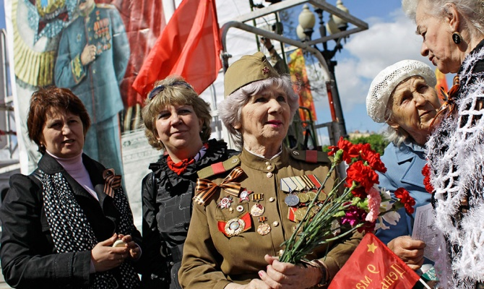
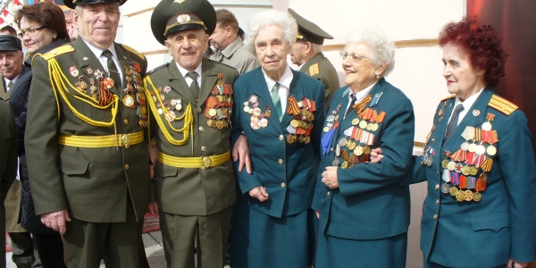

Slide 11
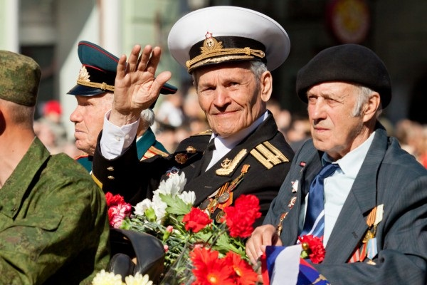
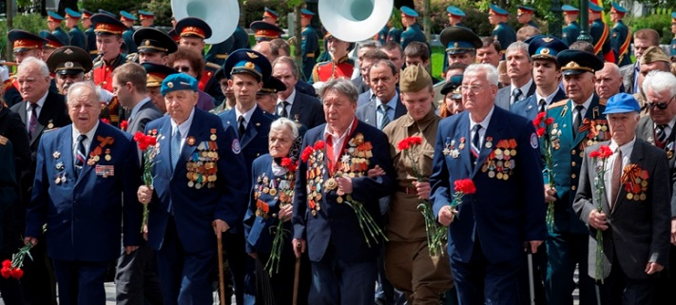

Slide 12
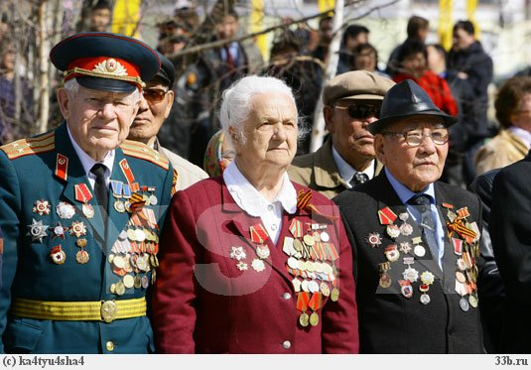
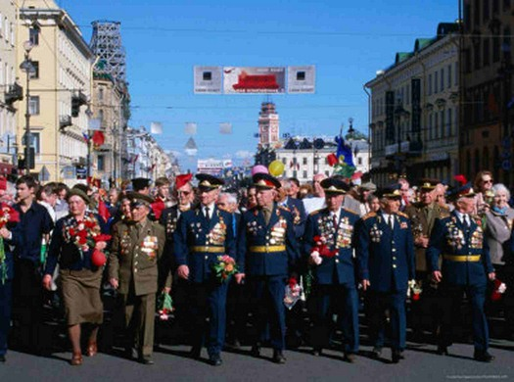

Slide 13
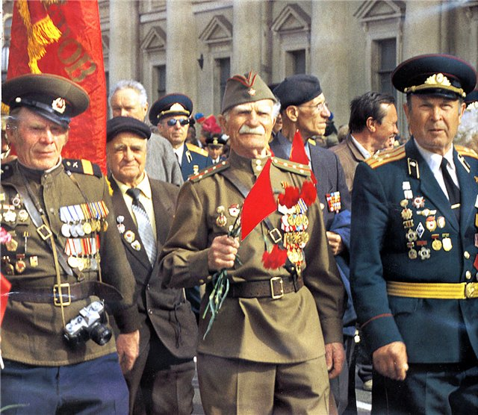
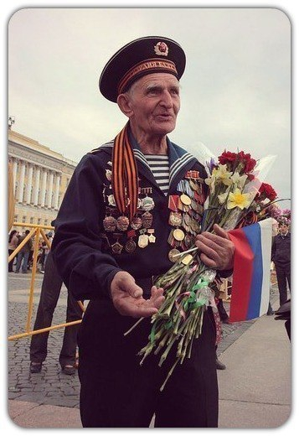

Slide 14
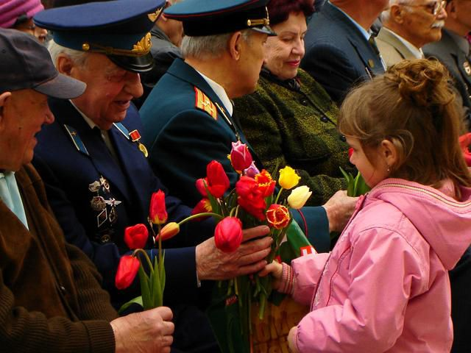

Slide 17
«Нам мир завещано беречь!»

Slide 19
Хотим под мирным небом жить,
И радоваться, и дружить!!!

